Slide 1
Измени мир к лучшему – взгляни на себя
Выполнила: Каменщикова Валерия Алексеевна
ученица 5 класса Б
МБОУ г.Иркутска СОШ № 38
Руководитель: Худолеева Альбина Андреевна
Педагог – психолог МБОУ г.Иркутска СОШ № 38

Slide 2
Какими качествами должен обладать каждый человек…

Slide 3
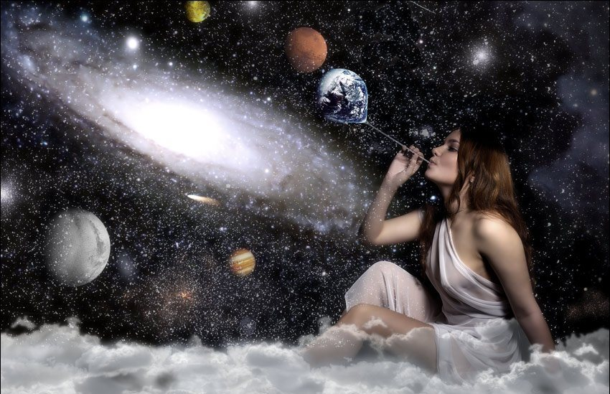
Мне кажется, что для лучшего мира надо , чтобы каждый человек имел такие качества , как: доброта , жизнерадостность , трудолюбие, преданность , честность , вежливость, культурность, терпеливость, заботливость.

Slide 4
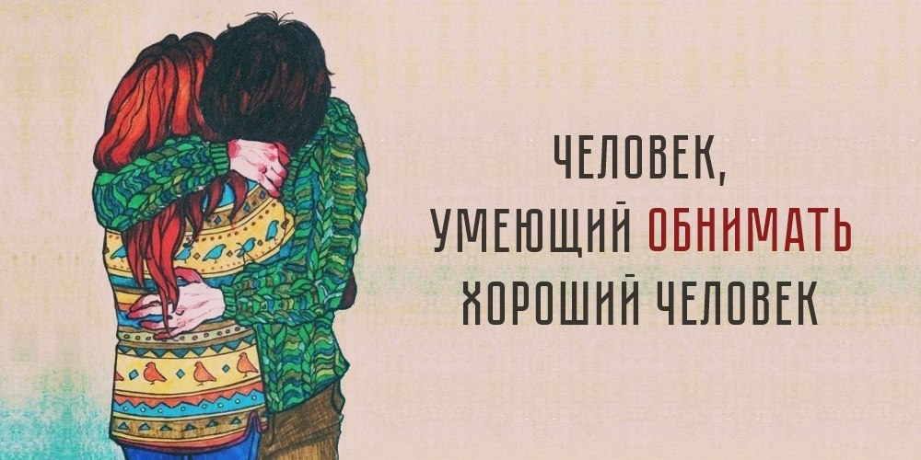
А еще , чтобы изменить мир к лучшему , надо чтобы каждый человек доносил мусор до урны, чтобы человек не был злопамятным, злым, грубым , жестоким, чтобы человек не кому не завидовал , а ценил , то что у него есть .

Slide 5
Чтобы человек не с кем не ссорился , а только общался и дружил крепко дружбой.

Slide 6
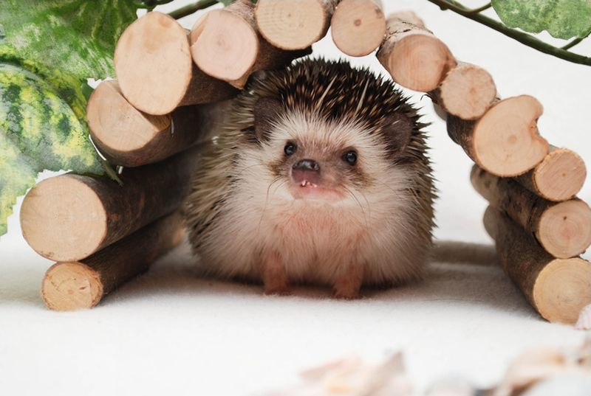
А еще я думаю, то что человек должен очень любить животных. Еще чтобы человек не повышал свою самооценку и не был высокомерным .

Slide 7
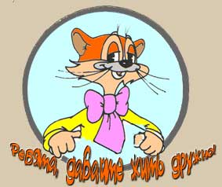
Главное чтобы все были здоровыми , счастливыми и чтобы все долго-долго жили , а главное чтобы жили дружно и счастливо.

Slide 8
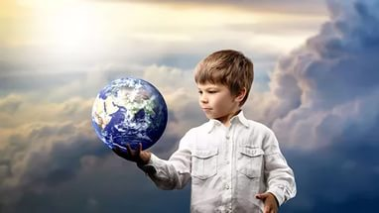
Изменяйте свой мир к лучшему
Спасибо за внимание

